Slide 1
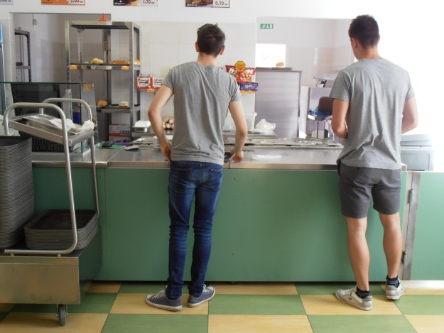
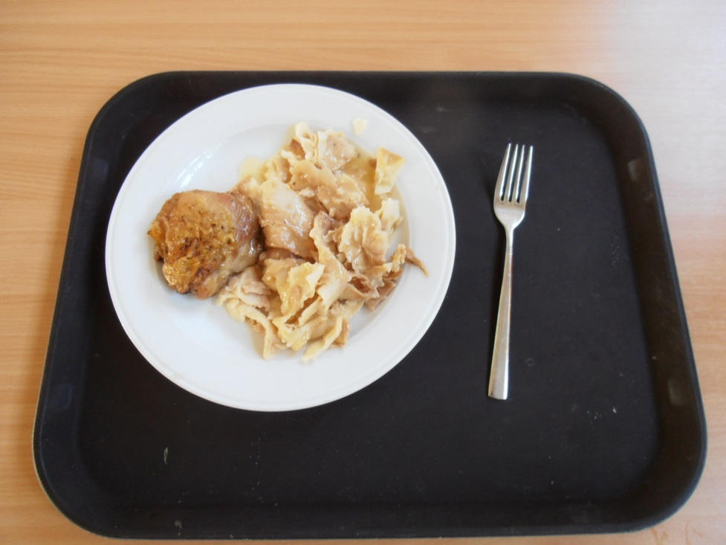
Projekt "hrana ni za tjavendan" BIOTEHNIŠKA ŠOLA MARIBOR
KoordinatorJA: helena slivnjak ramuta, simon gračner
LJUBLJANA, 25.11. 2015

Slide 2
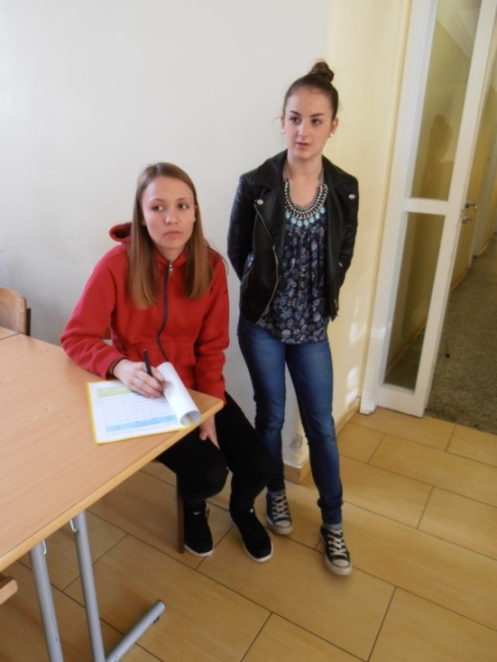
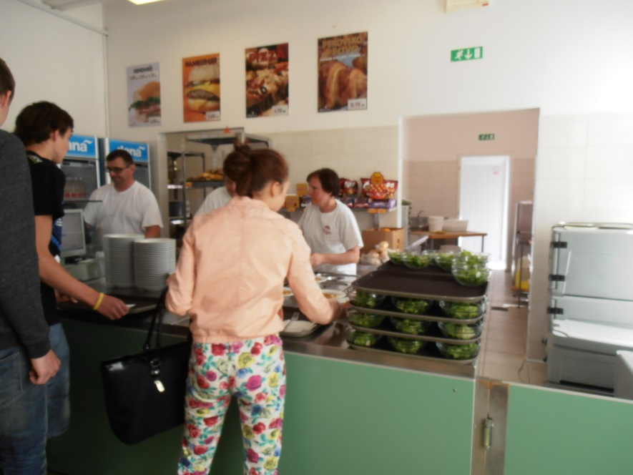
Projekt je bil predstavljen na dijaški skupnosti.
Oblikovali smo delovno skupino dijakov.
V maju smo izvedli 6 popisov količine zavržene hrane in opravili intervju med dijaki glede okusnosti malice.

Slide 3
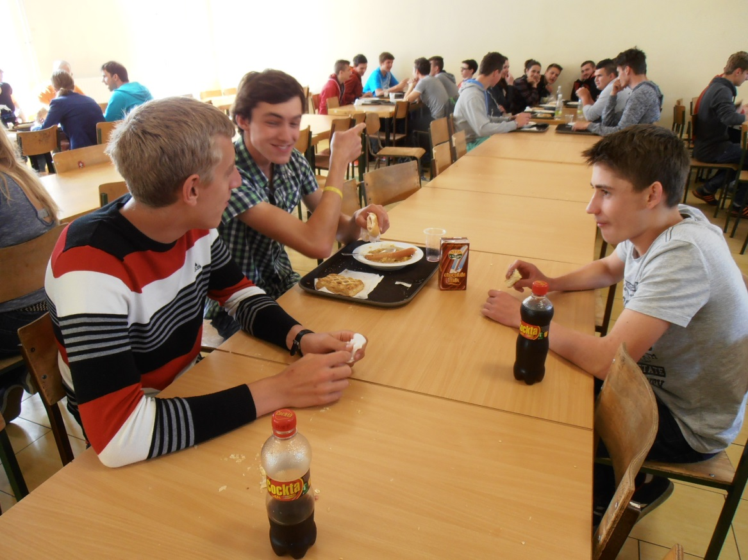
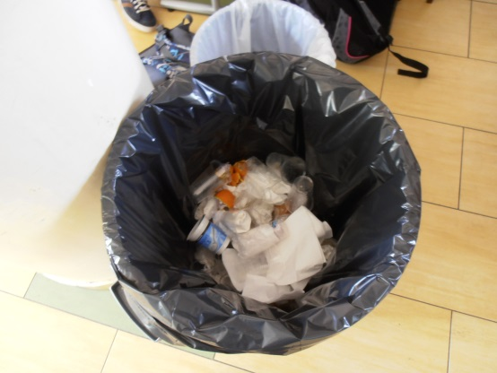

Slide 4
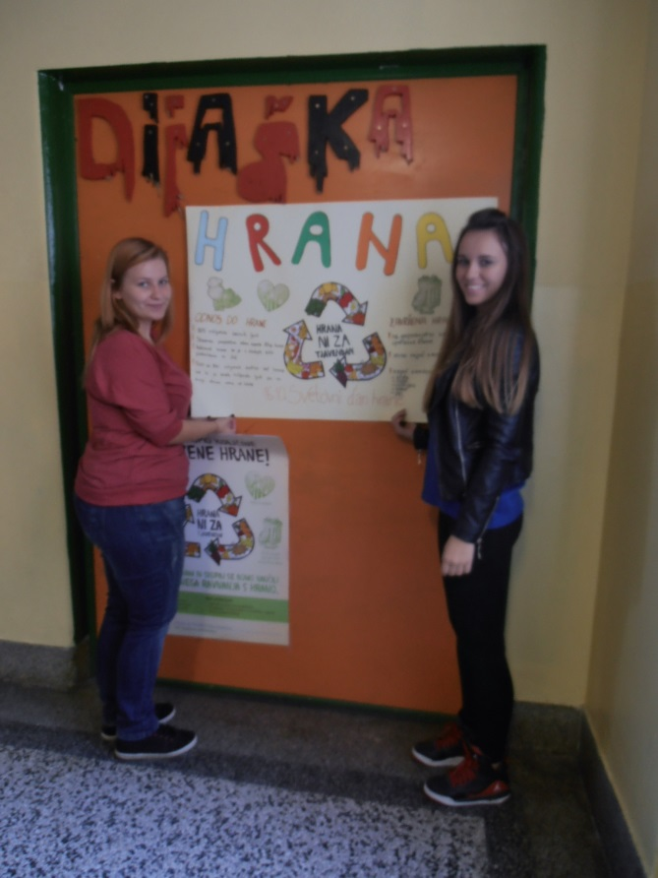
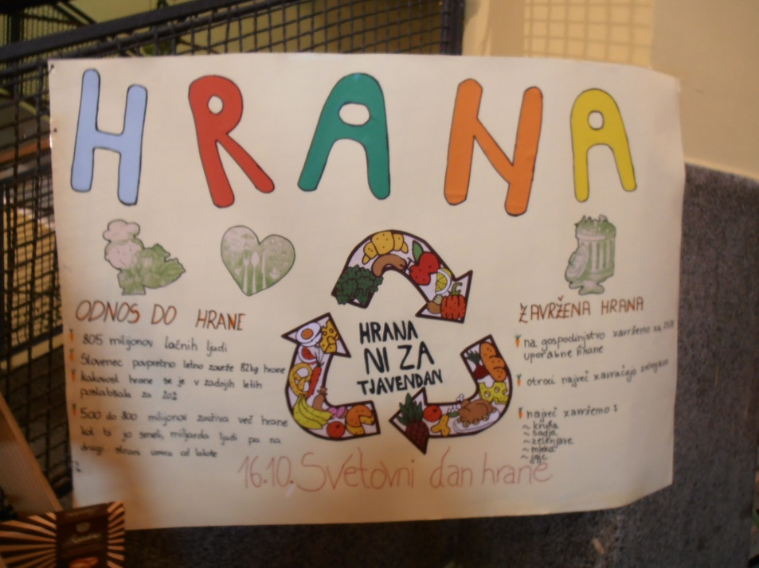
Rezultate popisa smo predstavili na spletni strani in z razstavo.
Izvedli smo anketo o prehranjevanju dijakov.
Na razrednih urah smo govorili o zmanjšanju zavržene hrane.

Slide 5
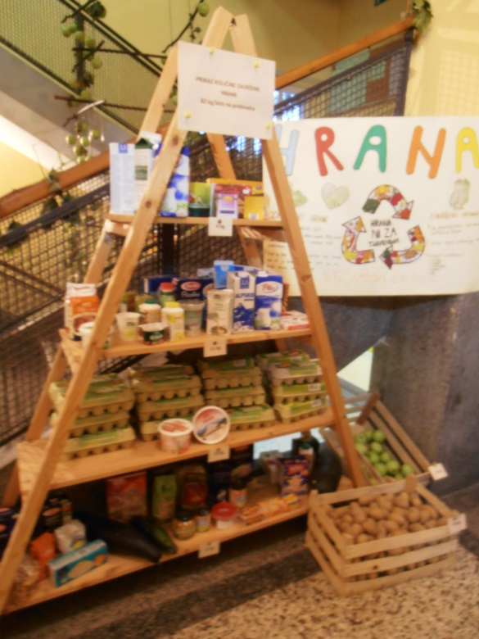
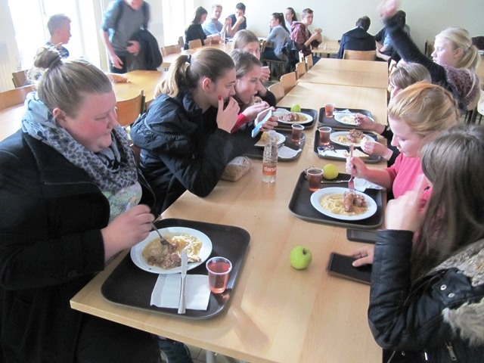
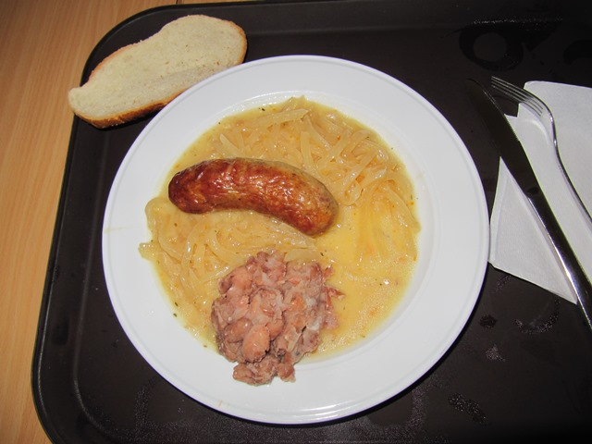
Predstavitev v okviru šolske razstave.
Razgovor s ponudnikom prehrane.
Sodelovanje dijakov pri sestavi jedilnika.

Slide 6
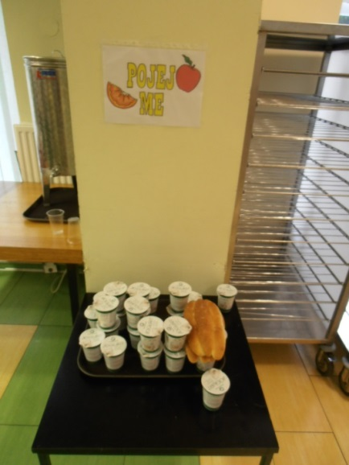
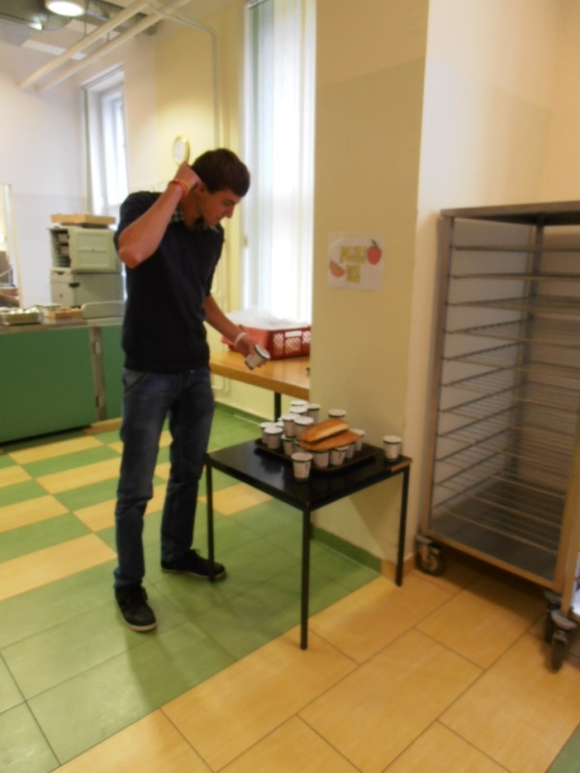
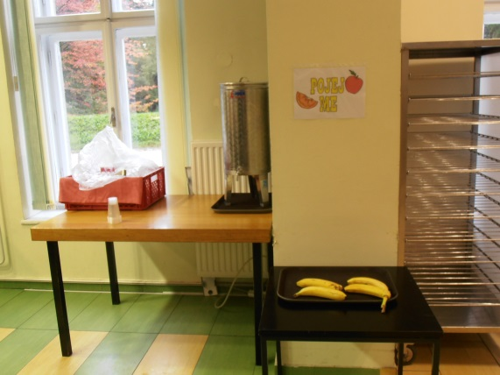
Odjavljanje od malice v času odsotnosti.
Kotiček z mizico „POJEJ ME“.

